Slide 2
Speaking OData to SharePoint 2010 in a RESTful manner
Michaël Hompus | Principal Developer | Winvision
Notes:
“Speaking OData to SharePoint 2010 in a RESTful manner”
Welkom bij mijn presentatie over REST, OData en SharePoint 2010.

Slide 3


Speaking OData to SharePoint 2010
in a RESTful manner
Michaël Hompus
Principal Developer
michael.hompus@winvision.nl
http://blog.hompus.nl
@eNeRGy164
Notes:
“Voorstellen”
Als eerste wil ik mijzelf voorstellen.
Mijn naam is Michaël Hompus en ben werkzaam bij Winvision uit Nieuwegein.
Als Principal Developer adviseer ik de verschillende ontwikkelteams bij het uitvoeren van hun project. Daarnaast vervul ik binnen een project de rol van Lead Developer.
Verder werk ik aan de kwaliteit en herbruikbaarheid van oplossingen.
Als je contact wil opnemen kan dat via mijn e-mail adres: michael.hompus@winvision.nl.
Ik probeer met enige regelmaat te bloggen op mijn blog: http://blog.hompus.nl.
Natuurlijk ben ik ook op Twitter te vinden: http://twitter.com/eNeRGy164.

Slide 4



Notes:
“Stemmers bedankt!”
Dit is een zogenaamde “Wildcard-sessie”. Dit betekende dat ik vooraf zoveel mogelijk stemmen moest krijgen om mijn sessie te mogen geven tijdens deze DevDays 2011.
Ik wil dan ook iedereen bedanken die op mij gestemd heeft!

Slide 5




REST
OData
SharePoint 2010
Notes:
“Inventariseren”
Nu ik verteld heb wie ik ben wil ik graag weten wie mijn publiek is tijdens deze sessie.
Wie heeft er ervaring met REST?
Wie heeft er ervaring met OData?
Wie heeft er ervaring met SharePoint 2010 ontwikkeling?

Slide 6
REST
OData
SharePoint 2010
Notes:
“Agenda”
Dit is de agenda voor deze presentatie.
Als eerste zal ik uitleggen waar REST voor staat.
Daarna gaan we kijken naar OData.
Als laatste kijken we hoe Microsoft dit binnen SharePoint 2010 heeft toegepast.

Slide 7

Notes:
“De lancering”
Microsoft heeft SharePoint 2010 in mei 2010 gelanceerd.
Met deze nieuwe versie van SharePoint zijn er veel verbeteringen geïntroduceerd.
Zowel voor de gebruiker als voor de ontwikkelaar.
Voor gebruikers is vooral de nieuwe User Interface met onder andere de ribbon en asynchrone javascript een verbetering.
Voor ontwikkelaars is het object model verbeterd en zijn er nieuwe interfaces beschikbaar. Hier zijn de RESTful Web Services, waar deze sessie om draait, een voorbeeld van.

Slide 8

Notes:
“Keuzes”
Of je nu een ervaren SharePoint ontwikkelaar bent, of je maakt voor de eerste keer kennis, als je een koppeling wilt maken tussen je SharePoint site en een extern systeem zijn er veel verschillende interfaces beschikbaar.
Met de komst van SharePoint 2010 is het aantal keuzes nog verder toegenomen.
Je hebt nu de keus uit:
Web Services (ASMX)
Web Services (WCF)
SharePoint Object model
Business Connectivity Services
SPLinq
Client Object Model voor .NET
Client Object Model voor Silverlight
Client Object Model voor ECMAScript
REST Web Services

Slide 9

Notes:
“Voorkom de verkeerde keuze”
Met zoveel keus is kan het lastig zijn de beste keuze te maken. Als je de verkeerde keuze maakt kan dit ervoor zorgen dat je teveel code moet schrijven, je oplossing complexer wordt en je er veel langer mee bezig bent.
Aan het einde kom je misschien zelfs tot de conclusie dat je opnieuw kan beginnen.

Slide 10

Notes:
“Het juiste gereedschap”
Om het juiste gereedschap voor het doel dat voor je ligt wil pakken moet je wel eerst de verschillende eigenschappen van je gereedschap kennen.
Deze presentatie is bedoeld zodat je weet wanneer de REST Web Services de juiste keuze als interface is. Met deze kennis wordt deze interface een extra stuk gereedschap in je tas.

Slide 11

Notes:
“Startklaar”
Na deze presentatie ben je startklaar om met de REST Web Services binnen SharePoint aan de slag te gaan.

Slide 12

Notes:
“REST”
De term REST hebben we nu al vaak genoeg gehoord. Het wordt tijd om te kijken wat het nu betekent.

Slide 13
“
Wikipedia
Representational State Transfer (REST) is een software-architectuur voor gedistribueerde mediasystemen zoals het World wide web.
”
Notes:
“Definitie”
De term REST is in 2000 gedefinieerd door Roy Fielding in zijn proefschrift.
Roy Fielding is ook één van de auteurs van de HTTP 1.0 en 1.1 standaarden.
REST is een architectuur, geen standaard zoals bijvoorbeeld SOAP dat is.

Slide 14
Client-server
Stateless
Cachable
Uniform interface
*
Layered system
Code on demand
Notes:
“6 regels”
De REST architectuur is beschreven in 6 regels. Er zijn 5 verplichte regels. De laatste regel “Code on demand” is optioneel.
Als aan de verplichte regels wordt voldaan spreken we van een RESTful systeem.
De implementatie van deze regels is helemaal vrij. In de praktijk zien we vooral systemen die met behulp van het HTTP protocol zijn geïmplementeerd.

Slide 15
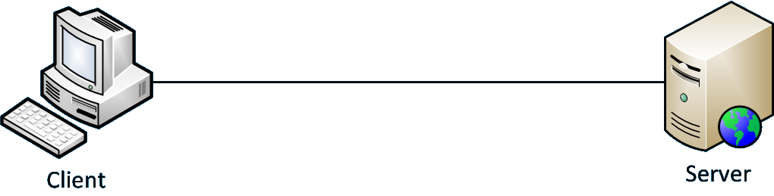
Client-server
Notes:
“Client – Server”
De client initieert een verzoek aan de server, de server verwerkt dit verzoek en stuurt het bijbehorende antwoord.
Clients en servers zijn gescheiden door een uniforme interface. Dit zorgt voor “separation of concerns”.
Zo lang de interface niet aangepast wordt kunnen clients en server onafhankelijk van elkaar ontwikkeld worden. Ook kunnen er verschillende clients zijn die dezelfde interface gebruiken.
In de praktijk zien we dit vaak we met een browser een website bezoeken die gehost wordt op een webserver.

Slide 16
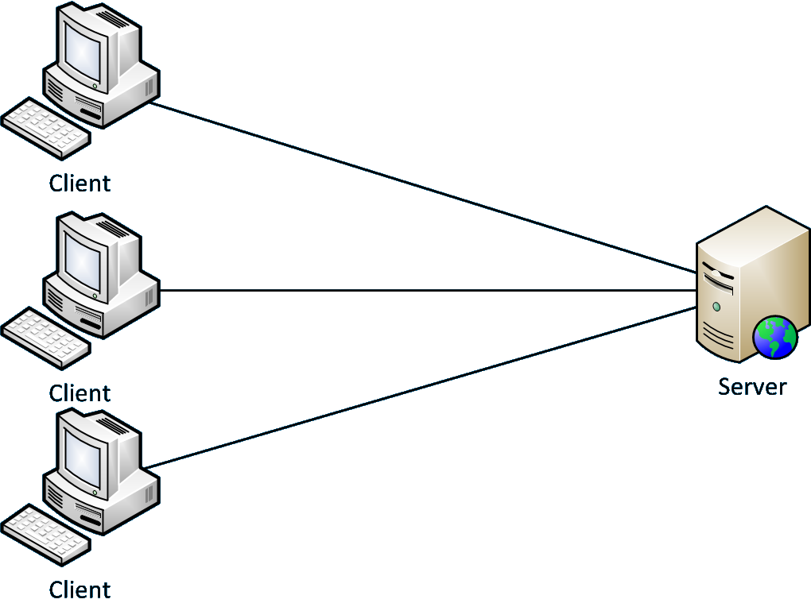
Stateless
Notes:
“Stateless”
Tussen twee verzoeken wordt er door de server geen context bewaard. Ieder verzoek is voor de server uniek en bevat alle informatie dat nodig is om het verzoek te kunnen verwerken.
Voor de server zijn meerdere verzoeken van één client hetzelfde als meerdere clients die tegelijkertijd verzoeken sturen.
Omdat een verzoek alle benodigde data bevat is dit aan de server kant erg schaalbaar. Je kan meer servers neerzetten die allemaal hetzelfde antwoord kunnen geven op een verzoek.

Slide 17

Cachable
Notes:
“Cachable”
Clients kunnen informatie lokaal cachen. Het is dan wel noodzakelijk dat cache informatie (mag het gechached worden, houdbaarheid, etc.) door de server wordt verstrekt.
Een goed voorbeeld is de browsercache waarin plaatjes, stylesheets, scripts en andere bestanden lokaal worden opgeslagen.
Dit zorgt ervoor dat servers en verbindingen minder belast worden als een client meerdere verzoeken stuurt.

Slide 18
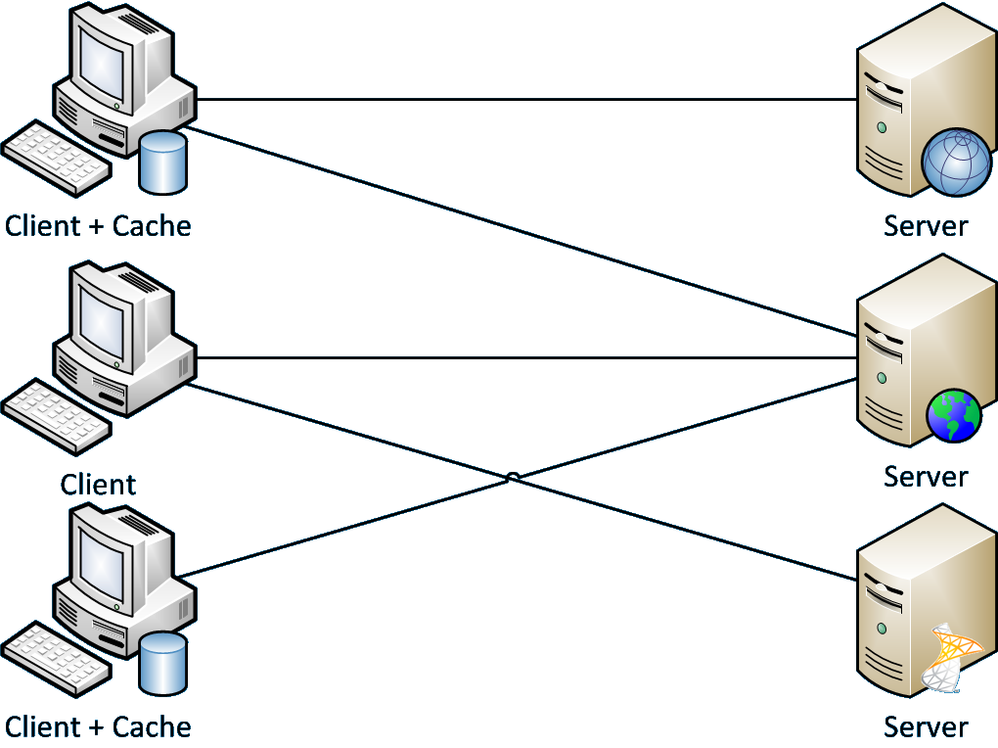
Uniform interface
Notes:
“Uniform interface”
Een uniforme interface zorgt ervoor dat clients en servers makkelijk met elkaar kunnen praten.
De uniforme interface bestaat uit 4 eigenschappen.
Identificatie d.m.v. adressen
Manipulatie van resources d.m.v. de representatie
Zelf beschrijvende berichten
“Hypermedia” als motor van “state”

Slide 19
Identificatie van resources
Elke resource binnen de applicatie heeft zijn eigen adres, bijv. een unieke URL. Een resource heeft een representatie, bijv. in de vorm van HTML, XML of JSON.
Manipulatie van resources d.m.v. de representatie
Met behulp van resource en bijbehorende metadata kan een resource gewijzigd of verwijderd worden. Bijvoorbeeld door gebruik te maken van HTTP methods zoals GET, PUT, POST en DELETE.
Zelf beschrijvende berichten
Door middel van mime-types wordt doorgegeven hoe de client de informatie kan verwerken, ook de cachebaarheid wordt meegegeven.
“Hypermedia” als motor van “state”
Om van state te veranderen kan de representatie van een resource bijvoorbeeld hyperlinks bevatten. Zo’n link kan wijzen naar gerelateerde informatie.
Uniform interface
Notes:
“Uniform interface m.b.v. HTTP”
Als voorbeeld laat ik zien hoe de verschillende eigenschappen met behulp van HTTP geïmplementeerd kunnen zijn.
Identificatie van resources
Elke resource binnen de applicatie heeft zijn eigen adres, bijv. een unieke URL. Een resource heeft een representatie, bijv. in de vorm van HTML, XML of JSON.
Manipulatie van resources d.m.v. de representatie
Met behulp van resource en bijbehorende metadata kan een resource gewijzigd of verwijderd worden. Bijvoorbeeld door gebruik te maken van HTTP methods zoals GET, PUT, POST en DELETE.
Zelf beschrijvende berichten
Door middel van mime-types wordt doorgegeven hoe de client de informatie kan verwerken, ook de cachebaarheid wordt meegegeven.
“Hypermedia” als motor van “state”
Om van state te veranderen kan de representatie van een resource bijvoorbeeld hyperlinks bevatten. Zo’n link kan wijzen naar gerelateerde informatie.

Slide 20
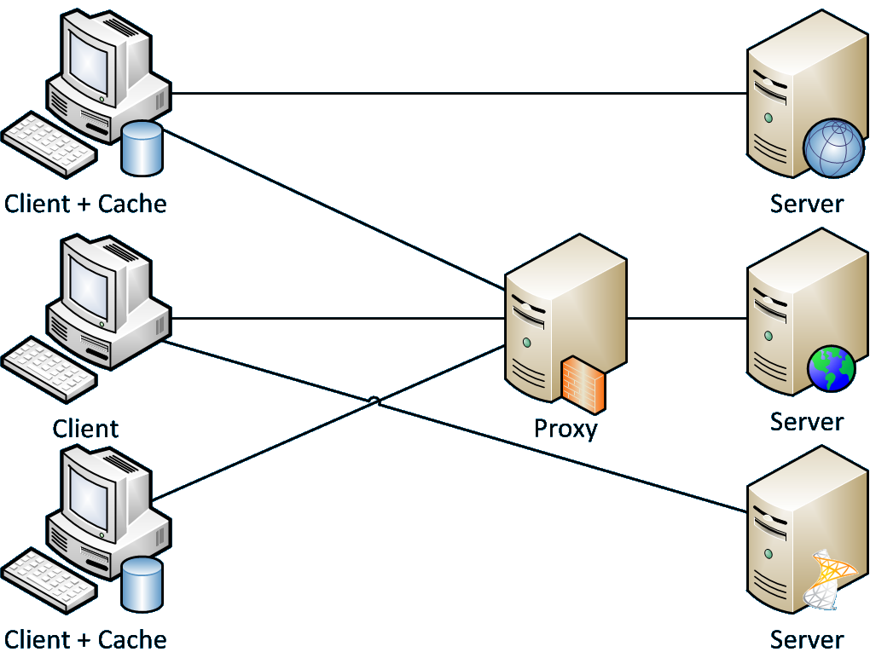
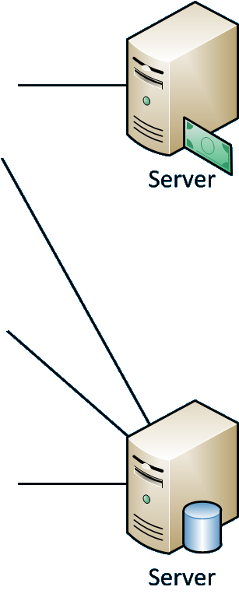
Layered system
Notes:
“Layered system”
Voor de client mag het niet merkbaar zijn dat er eventueel tussenliggende aanwezig zijn zoals proxies en gateways.
Deze tussenliggende lagen kunnen zorgen voor meer schaalbaarheid door bijvoorbeeld load-balancing of caching toe te passen.
Ook kunnen deze extra lagen gebruikt worden van meer veiligheid.

Slide 21
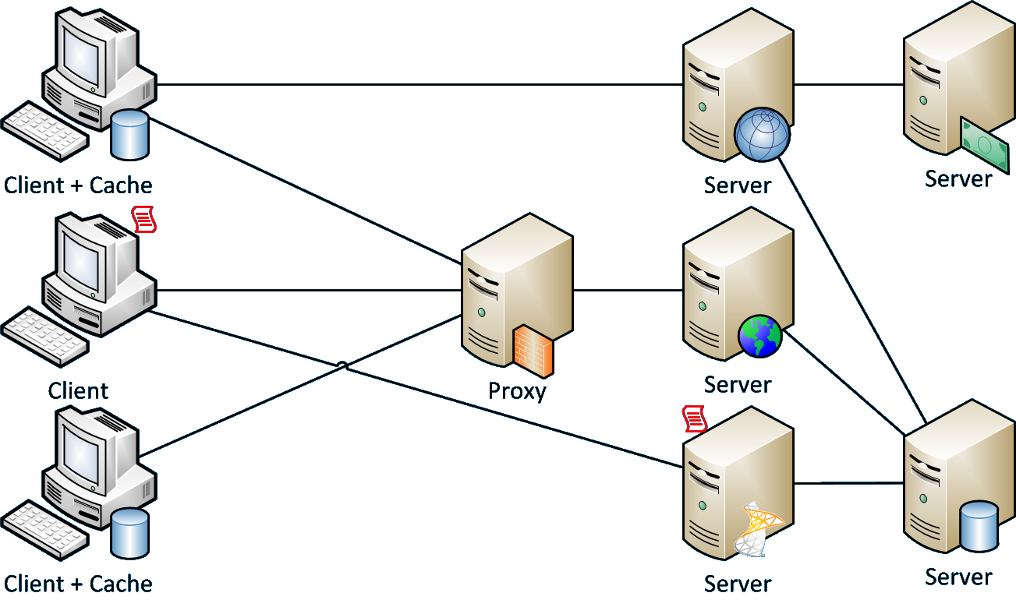
*
Code on demand
Notes:
“Code on demand”
Deze regel is optioneel.
Indien de client dit ondersteund kan de server code meesturen naar de client welke dan lokaal uitgevoerd wordt. Dit zorgt ervoor dat het aantal verzoeken aan de server verminderd kan worden.
In de praktijk zien we dit vaak bij web formulieren waarbij javascript wordt gebruikt om bepaalde validatie al op de client uit te voeren voordat het formulier naar de server opgestuurd wordt.
De server moet de validatie ten alle tijden alsnog uitvoeren want het is mogelijk dat de data onderweg nog gemanipuleerd kan worden.

Slide 22




Bekende REST API’s
Notes:
“Bekende REST API’s”
REST is niet zomaar ineens “Hot”. Dit komt omdat er een aantal succesvolle implementaties zijn geweest die de schaalbaarheid van de architectuur bewezen hebben.
Enkele bekende REST API’s zijn:
Twitter, http://dev.twitter.com/doc
Flickr, http://www.flickr.com/services/api/
Amazon Web Services, http://aws.amazon.com/
OpenStreetMap, http://wiki.openstreetmap.org/wiki/API

Slide 23
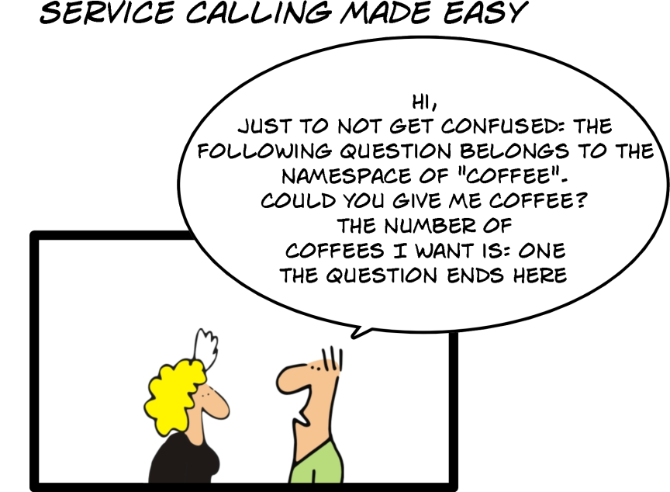
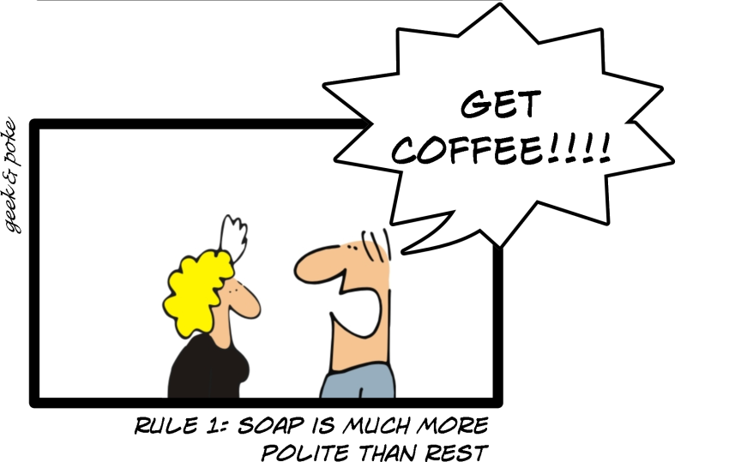
Notes:
“SOAP vs. REST”
Deze comic illustreert het verschil tussen een op SOAP gebaseerde web service aanroep en een RESTful aanroep over HTTP.
Bij SOAP hebben we een envelop, header footer, namespaces, etc…
Bij REST hebben we alleen de HTTP aanroep.
Voor wie onbekend is met “geek & poke” kan ik deze comic aanraden: http://geekandpoke.typepad.com/
Bron: http://geekandpoke.typepad.com/geekandpoke/2009/11/service-calling-made-easy-part-1.html

Slide 24


Notes:
“OData”
Nu we weten wat REST en RESTful inhouden gaan we verder kijken naar OData.

Slide 25
“
OData.org
The Open Data Protocol (OData) is a Web protocol for querying and updating data that provides a way to unlock your data and free it from silos that exist in applications today.
”
Notes:
“Definitie”
“The Open Data Protocol (OData) is a Web protocol for querying and updating data that provides a way to unlock your data and free it from silos that exist in applications today.”

Slide 26
Open Data Protocol (v2.0)
Open Data Protocol (v1.0)
AtomPub [RFC5023]
JSON [RFC4627]
XML, etc
HTTP(S) [RFC2616]
TCP [RFC793]
Notes:
“Standaarden”
In tegenstelling tot REST is OData wel een protocol.
OData is gebouwd bovenop andere open standaarden.
Op dit moment zitten we op versie 2 van het protocol.

Slide 27
DEMO

Slide 28
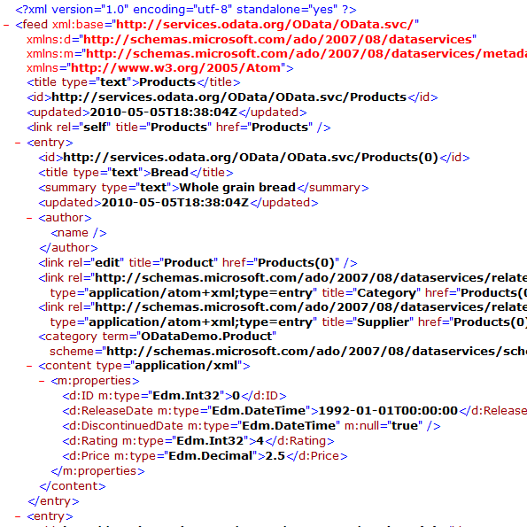
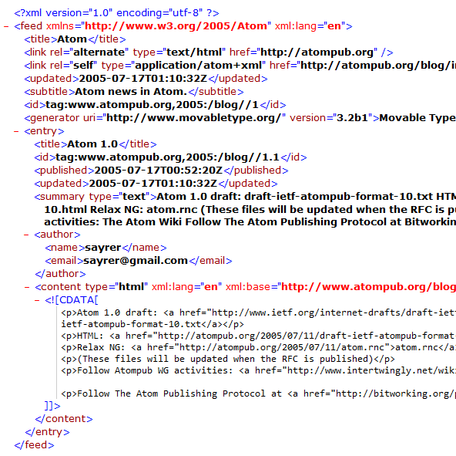
OData feed
AtomPub feed
Notes:
“OData == AtomPub”
Een OData feed wordt standaard gerepresenteerd als een Atom feed.
Als we het vergelijken met de bron van een “normale” feed van bijvoorbeeld een blog http://blog.hompus.nl/feed/atom dan zien we veel overeenkomsten in de structuur.

Slide 29
Feeds
Notes:
“Feeds”
Beide bronnen bevatten een feed van entries.

Slide 30
Entries
Notes:
“Entries”
Een entry beschrijft één resource in het bron systeem. Dit kan bijvoorbeeld een represenattie van een record uit de database zijn.
Een resource heeft een unieke URL binnen het systeem. Die vinden we in het “id” element van de entry.

Slide 31
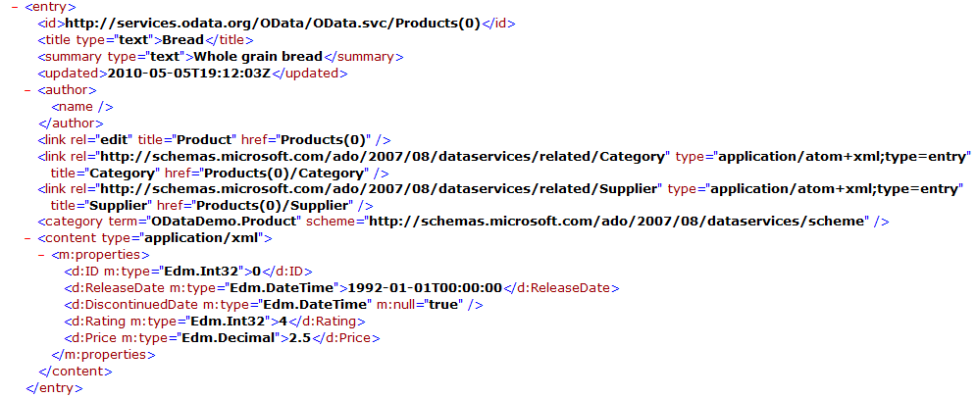
Typed data
Notes:
“Typed data”
De content van een entry is zelf beschrijvend.
ID een integer is met de waarde 0.
ReleaseDate is een datum/tijd met de waarde van 1 januari 1992.
DicontinuedDate is een datum/tijd zonder waarde.
Rating is een integer met de waarde 4.
Price is een decimaal met de waarde 2,5.
Een client die dit bericht ontvangt kan uit deze metadata afleiden hoe de content is gestructureerd.

Slide 32
Relaties tussen entries
Notes:
“Relaties”
Het is mogelijk dat een entry relaties heeft met andere entries (1 op 1) of andere feeds (1 op n).
Deze relaties worden met een hyperlink gelegd.

Slide 33
Adressering
http://services.odata.org/OData/OData.svc
http://services.odata.org/OData/OData.svc/$metadata
http://services.odata.org/OData/OData.svc/Categories
http://services.odata.org/OData/OData.svc/Categories/$count
http://services.odata.org/OData/OData.svc/Categories(1)
http://services.odata.org/OData/OData.svc/Categories(1)/Name
http://services.odata.org/OData/OData.svc/Categories(1)/Name/$value
http://services.odata.org/OData/OData.svc/Categories(1)/Products
http://services.odata.org/OData/OData.svc/Categories(1)/Products(1)
Notes:
“Adressering”
We kunnen door de data van een “silo” navigeren d.m.v. de URL die we gebruiken.
http://services.odata.org/OData/OData.svc
Dit is de bron van de data service.
http://services.odata.org/OData/OData.svc/$metadata
Hiermee vragen we de metadata definitie van de service op. Dit is te vergelijken met de WSDL van een SOAP web service. Het formaat van de metadata is in de vorm van een EDMX bestand (bekend van het Entity Framework).
http://services.odata.org/OData/OData.svc/Categories
Hiermee vragen de inhoud van de data silo “Categories” op.
http://services.odata.org/OData/OData.svc/Categories/$count
Hiermee krijgen we het aantal resources terug van de data silo “Categories”.
http://services.odata.org/OData/OData.svc/Categories(1)
Tussen haakjes zetten we de waarde van de sleutel van een resource, we krijgen nu alleen deze specifieke resource terug.
http://services.odata.org/OData/OData.svc/Categories(1)/Name
http://services.odata.org/OData/OData.svc/Categories(1)/Name/$value
Hiermee vragen we de specifieke eigenschap “Name” op. Door “$value” toe te voegen krijgen we alleen de ruwe data terug.
http://services.odata.org/OData/OData.svc/Categories(1)/Products
http://services.odata.org/OData/OData.svc/Categories(1)/Products(1)
Hiermee vragen we gerelateerde “Product” resources op. Ook hier kunnen we weer een sleutel meegeven.

Slide 34
Query operaties
…/OData.svc/Products?$orderby=Rating
…/OData.svc/Products?$orderby=Rating asc
…/OData.svc/Products?$orderby=Rating,Category/Name desc
…/OData.svc/Products?$top=5
…/OData.svc/Products?$skip=5
…/OData.svc/Products?$skip=2&$top=2&$orderby=Rating
…/OData.svc/Products?$select=Price,Name
…/OData.svc/Categories?$expand=Products
Notes:
“Operaties”
In de OData standaard zijn verschillende operaties beschreven. Echter is het volledig optioneel of deze geïmplementeerd worden. Dit kan dus per service verschillen.
Een operatie staat in de querystring van de URL (achter het ?) en begint met een $. Operaties kunnen gecombineerd worden d.m.v. een &.
…/OData.svc/Products?$orderby=Rating
…/OData.svc/Products?$orderby=Rating asc
…/OData.svc/Products?$orderby=Rating,Category/Name desc
Met orderby kan er georteed worden op de waarde van een veld. Hierbij kan ook de richting van het sorteren aangegeven worden.
Ook is het mogelijk om te sorteren op velden die zich in gerelateerde resource bevinden.
…/OData.svc/Products?$top=5
…/OData.svc/Products?$skip=5
Met $top wordt er een maximum gesteld aan het aantal resources dat terug gegeven worden.
Met $skip wordt er een aantal resources overgeslagen.
…/OData.svc/Products?$skip=2&$top=2&$orderby=Rating
Het is mogelijk om verschillende operaties te combineren.
…/OData.svc/Products?$select=Price,Name
Niet altijd is het wenselijk om alle velden van een resource terug te krijgen. Met $select wordt gespecificeerd welke velden gewenst zijn.
…/OData.svc/Categories?$expand=Products
Om te voorkomen dat er 2 verzoeken nodig zijn om gerelateerde data op te halen is het mogelijk om met $expand de gerelateerde resources als een feed te embedden.

Slide 35
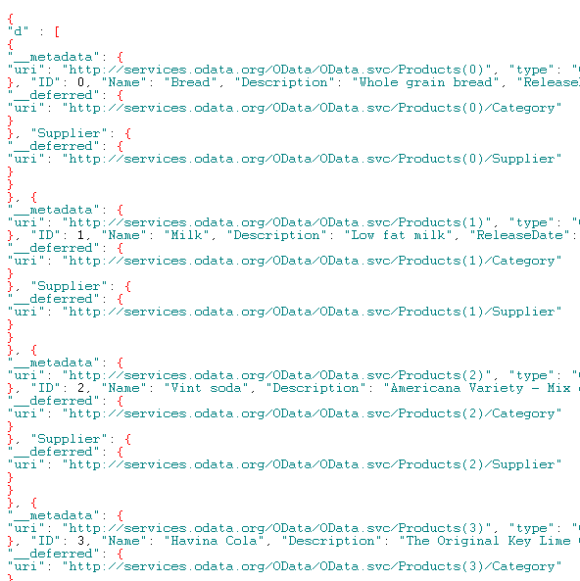
Atom (XML)
JSON
Notes:
“JSON”
Tot nu toe zijn alle voorbeelden in het XML formaat. Maar vaak is het ook mogelijk om een andere representatie te kiezen, bijvoorbeeld JSON.
De gewenste representatie kan opgegeven worden d.m.v. HTTP headers of door $format in de URL op te nemen.

Slide 36

Notes:
“SharePoint 2010”
Nu we weten wat REST en OData inhouden wordt het tijd om te gaan kijken hoe Microsoft dit geïmplementeerd heeft binnen SharePoint 2010.

Slide 37

Notes:
“SharePoint Foundation 2010”
Als eerste kijken we naar de functionaliteiten die SharePoint Foundation biedt.

Slide 38
DEMO

Slide 39
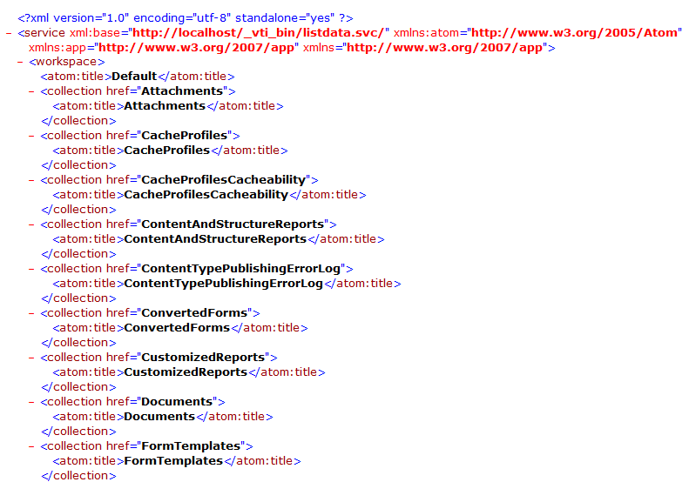
http://localhost/_vti_bin/ListData.svc
Notes:
“Lijsten”
Op elke SharePoint site kunnen we naar de URL “_vti_bin/ListData.svc” gaan. Hier zien we een overzicht van alle (verborgen) lijsten die aanwezig zijn.
De “externe lijsten” die SharePoint 2010 kent echter niet beschikbaar.

Slide 40
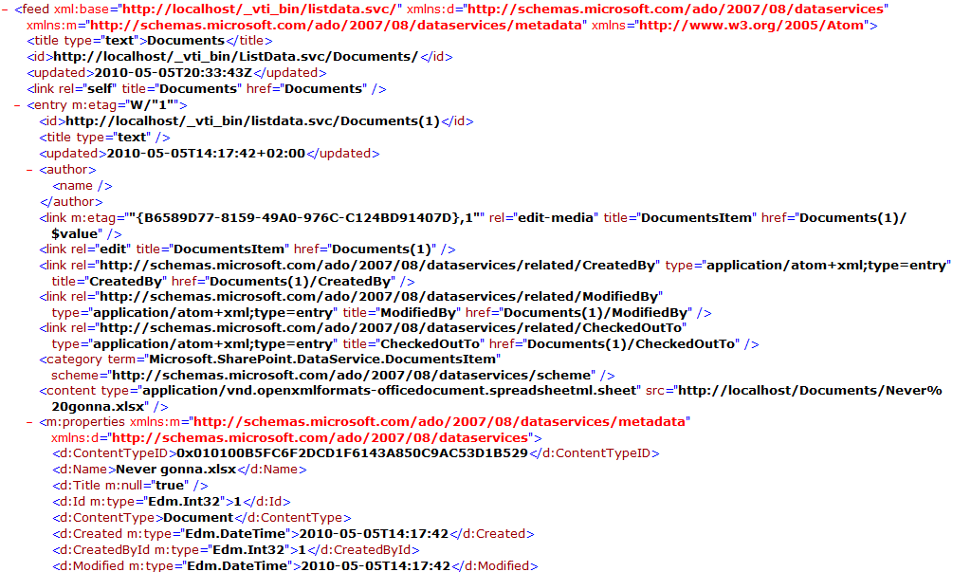
http://localhost/_vti_bin/ListData.svc/Documents
Notes:
“Lijst”
Als we naar een lijst navigeren zien we dezelfde elementen als die we eerder bij de data service zagen.
Feed
Entry
Typed Data

Slide 41
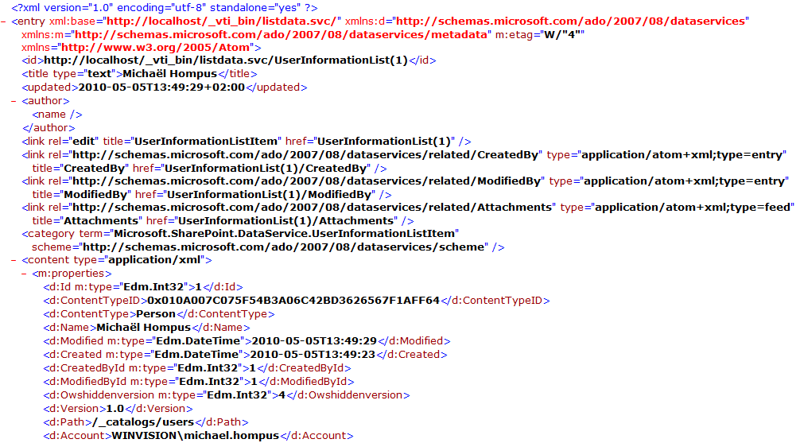
http://localhost/_vti_bin/ListData.svc/Documents(1)/CreatedBy
Notes:
“Lijstitem”
Ook binnen SharePoint kunnen we naar gerelateerde resources navigeren. Hier zien we bijvoorbeeld de gebruiker die het document heeft aangemaakt.
We zien alleen maar de zichtbare velden uit een lijstitem. De tientallen verborgen velden die we in het SharePoint Object Model tot onze beschikking hebben zijn niet aanwezig.

Slide 42

Notes:
“SharePoint Server 2010”
Met SharePoint Server 2010 is de lijstfunctionaliteit die SharePoint Foundation biedt ook aanwezig.
Echter als je over Excel Web Services beschikt is er meer dat we met REST en OData kunnen doen.

Slide 43
DEMO

Slide 44
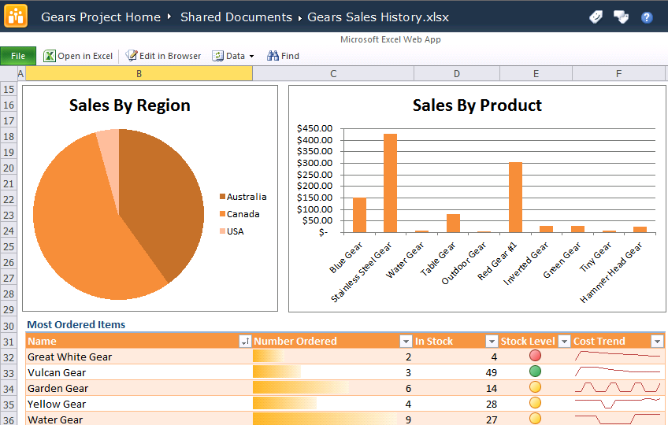
.../Shared Documents/Gears Sales History.xlsx
Notes:
“Excel”
Wie bekend is met SharePoint herkend dat de URL wijst naar een Excel document in de “Shared Document” document library.

Slide 45
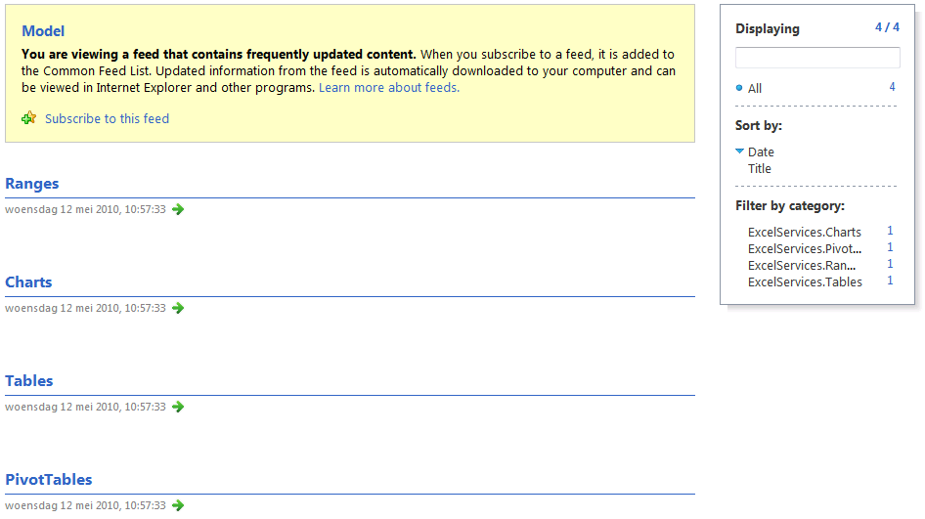
.../_vti_bin/ExcelRest.aspx/Shared Documents/Gears Sales History.xlsx/Model
Notes:
“Excel REST Web Service”
Als we de URL die naar het Excel bestand wijst aanpassen krijgen we nieuwe functionaliteit tot onze beschikking.
Door “_vti_bin/ExcelRest.aspx/” vóór, en “/Model” ná de locatie van het Excel bestand te plaatsen krijgen we een OData service tot onze beschikking.
Binnen deze service zijn een aantal data silos beschikbaar met namen die ons als Excel gebruiker bekend voorkomen.
Ranges
Tables
PivotTables
Charts

Slide 46
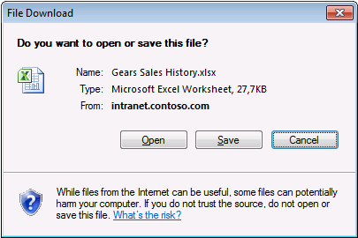
.../Gears Sales History.xlsx/Model?$format=workbook
Notes:
“Workbook”
Door aan de service $format=workbook mee te geven krijgen we het hele bestand als download aangeboden.

Slide 47
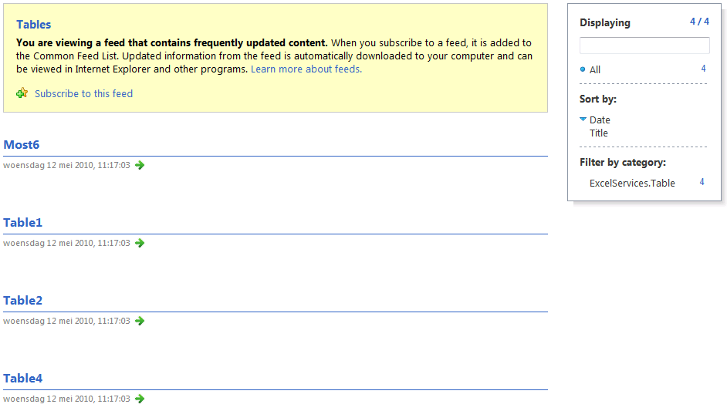
.../Gears Sales History.xlsx/Model/Tables
Notes:
“Tabellen”
Onder tabellen krijgen we de verschillende Excel tabellen te zien. In tegenstelling tot de eerdere voorbeelden waar de sleutel een integer was zijn de sleutels van de tabellen de titel. Dit betekend dat we bij het navigeren de sleutel tussen enkele quotes moeten zetten.

Slide 48
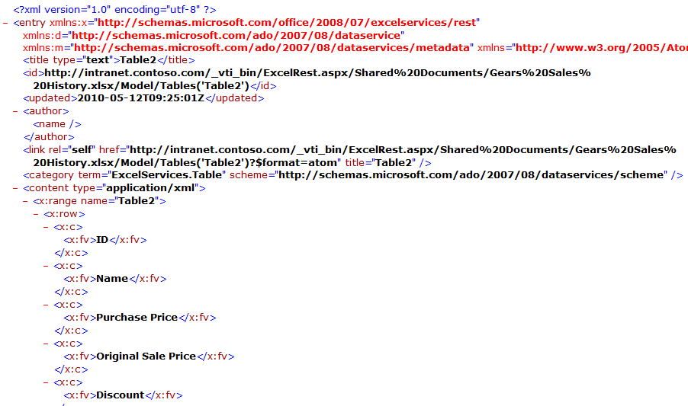
.../Gears Sales History.xlsx/Model/Tables/Table('Table2')?$format=atom
Notes:
“Tabel”
Als we naar de tabel navigeren zien we de ruwe data uit het Excel bestand in XML vorm aangeboden. Dit is niet heel bruikbaar.

Slide 49
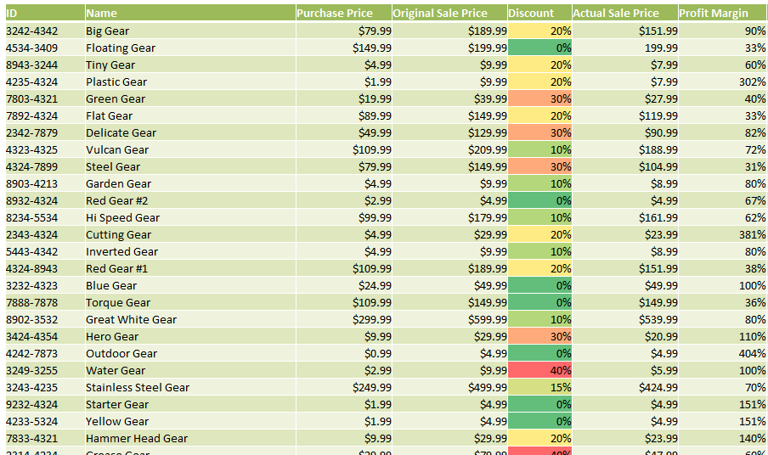
.../Gears Sales History.xlsx/Model/Tables/Table('Table2')?$format=html
Notes:
“Tabel in HTML!”
Als we echter in de URL aangeven dat het verwachtte formaat HTML is krijgen we een heel ander resultaat.
Nu krijgen we een HTML representatie van dezelfde data die we ook in de Atom feed zagen.
Sommige Excel functionaliteiten zoals de spark lines geen wel verloren omdat deze niet in HTML vorm uit te drukken zijn. Wellicht dat in de toekomst dit wel d.m.v. HTML 5 en/of SVG gerealiseerd kan worden.

Slide 50
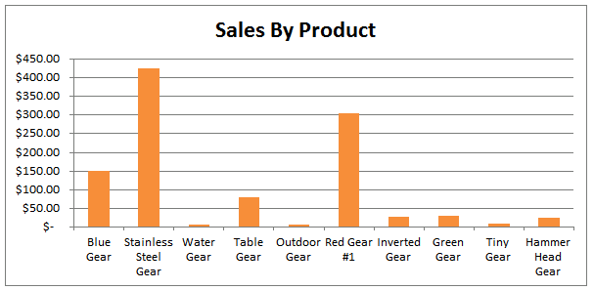
.../Gears Sales History.xlsx/Model/Charts('Chart 3')?$format=image
Notes:
“Grafieken”
Grafieken kunnen niet als Atom of HTML gerepresenteerd worden, maar wel als plaatje.
Wanneer deze opgevraagd wordt krijgen we een PNG bestand aangeboden.
Het is nu heel makkelijk om dit plaatje binnen een SharePoint site te plaatsen. Bezoekers krijgen dan altijd de meeste recente data te zien zonder dat ze hiervoor het Excelbestand moeten openen. Indien de data in het bestand gewijzigd wordt zal dit ook meteen in de grafiek zichtbaar worden.

Slide 51

Notes:
“Valkuilen”
Zoals altijd zijn er ook valkuilen waar je tegenaan kan lopen als je deze technieken wilt gebruiken.

Slide 52
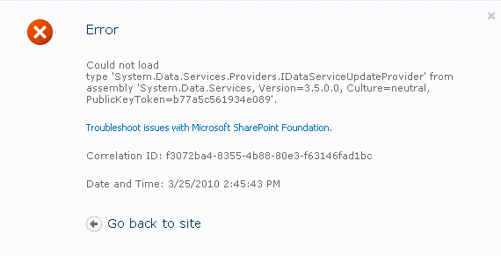
Valkuilen
http://blog.hompus.nl/2010/03/26/could-not-load-type-idataserviceupdateprovider-when-using-rest-with-sharepoint-2010/
Notes:
“Valkuilen”
Je bent klaar om op je verse SharePoint 2010 omgeving aan de slag te gaan en enthousiast open je de ListData service voor het eerst… grote kans dat je tegen deze foutmelding op gaat lopen. En gezien het aantal bezoekers op de volgende blog post ben je zeker niet de enige.
http://blog.hompus.nl/2010/03/26/could-not-load-type-idataserviceupdateprovider-when-using-rest-with-sharepoint-2010/
Het probleem is dat de RTM versie van SharePoint 2010 afhankelijk is van een wijziging in het .NET framework. Deze wijziging vind je in een patch die je moet installeren.

Slide 53
Valkuilen
Niet anoniem
Niet alle query operaties zijn aanwezig
  bijv.: $format is niet aanwezig in ListData.svc
Excel grafieken hebben geen Atom feed equivalent
Externe lijsten worden niet ondersteund
Notes:
“Valkuilen”
Andere zaken waar je op moet letten.
Niet anoniem
Het is momenteel niet mogelijk om anoniem de REST Web Services te gebruiken.
Niet alle query operaties zijn aanwezig, bijv.: $format is niet aanwezig in ListData.svc
Zoals de standaard beschrijft is elke operatie optioneel te implementeren. Sommige operaties zijn dan ook niet altijd beschikbaar.
Excel grafieken hebben geen Atom feed equivalent
Grafieken kan je alleen als PNG plaatje uitlezen.
Externe lijsten worden niet ondersteund

Slide 54

Notes:
“Gefeliciteerd!”
Gefeliciteerd, je bent nu helemaal op de hoogte van REST, OData en de implementatie hiervan binnen SharePoint 2010.

Slide 55

Notes:
“Een route uit het doolhof”
Omdat je nu genoeg kennis hebt over de REST Web Services binnen SharePoint is er in ieder geval één route bekend die je uit het doolhof van interfaces kan leiden.

Slide 56
Notes:
“Startklaar”
Na deze presentatie ben je startklaar om met de REST Web Services binnen SharePoint 2010 aan de slag te gaan.

Slide 57

Notes:
“Met REST snel onderweg”
Met de REST Web Services binnen SharePoint 2010 kan je heel makkelijk je data in je SharePoint site ontsluiten.

Slide 58
REST links
Roy Thomas Fielding
http://roy.gbiv.com/
Representational State Transfer (REST)
http://www.ics.uci.edu/~fielding/pubs/dissertation/rest_arch_style.htm
Wikipedia on REST
http://en.wikipedia.org/wiki/REST
Notes:
“REST links”

Slide 59
OData links
OData
http://www.odata.org/
OData Protocol
http://www.odata.org/developers/protocols
OData SDK
http://www.odata.org/developers/odata-sdk
OData Example Service
http://services.odata.org/OData/OData.svc/
Notes:
“OData links”

Slide 60
SharePoint 2010 links
Query SharePoint Foundation with ADO.NET Data Services
http://msdn.microsoft.com/en-us/library/ee535480(v=office.14).aspx
Excel Web Services & REST
http://blogs.msdn.com/excel/archive/tags/REST+API/default.aspx
SharePoint 2010 REST & Windows Phone 7
http://weblogs.asp.net/jan/archive/2010/04/22/accessing-sharepoint-2010-data-with-rest-odata-on-windows-phone-7.aspx
Notes:
“SharePoint 2010 links”

Slide 61
Vragen?
Notes:
“Vragen?”

Slide 62
Notes:
Bedankt voor de aandacht!

